Slide 1

CHÍNH TẢ(NGHE-VIẾT)
Họa sĩ Tô Ngọc Vân
NÀM

Slide 2
ÔN BÀI CŨ:
sương hồng lam
nóc nhà gianh
cỏ biếc
ngộ nghĩnh

Slide 3

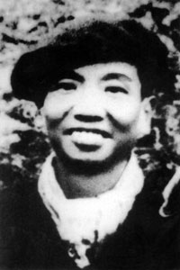
Chính tả
Nghe – viết : Họa sĩ Tô Ngọc Vân

Slide 4
Chính tả
Nghe – viết : Họa sĩ Tô Ngọc Vân
Họa sĩ Tô Ngọc Vân
Tô Ngọc Vân là một nghệ sĩ tài hoa. Ông tốt nghiệp Trường Cao đẳng Mĩ thuật Đông Dương năm 1931 và sớm nổi danh từ trước Cách mạng tháng Tám với các bức tranh Ánh mặt trời, Thiếu nữ bên hoa huệ, Thiếu nữ bên hoa sen,... Nước nhà độc lập, ông hăng hái tham gia công tác cách mạng bằng tài năng hội họa của mình. Trong chiến dịch lịch sử Điện Biên Phủ, ông đi cùng bộ đội, dân công hỏa tuyến, vẽ nhiều tranh và kí họa về họ. Đáng tiếc, chỉ trước ngày chiến thắng gần một tháng, người nghệ sĩ tài năng đã ngã xuống khi chưa đầy 50 tuổi.
Theo Từ điển các nhân vật lịch sử Việt Nam
1. Hướng dẫn viết chính tả
a. Tìm hiểu nội dung bài viết

Slide 5
Chú giải:
Tài hoa: có tài về nghệ thuật, văn chương.
Dân công: người dân làm nghĩa vụ lao động chân tay trong thời gian nhất định.
Hỏa tuyến: nơi diễn ra các trận đánh trong chiến tranh.
Kí hoạ: tranh vẽ ghi nhanh.

Slide 6
1. Họa sĩ Tô Ngọc Vân nổi danh với những bức tranh nào?
Nghệ sĩ TNV nổi danh với những bức, Ánh mặt trời, Thiếu nữ bên hoa huệ, Thiếu nữ bên hoa sen, Điện Biên Phủ.

Slide 7
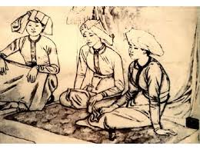
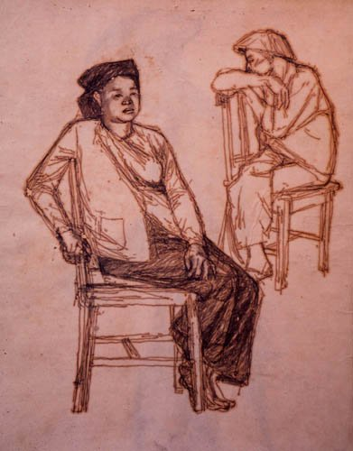
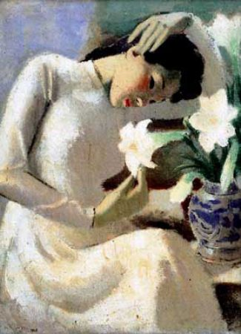
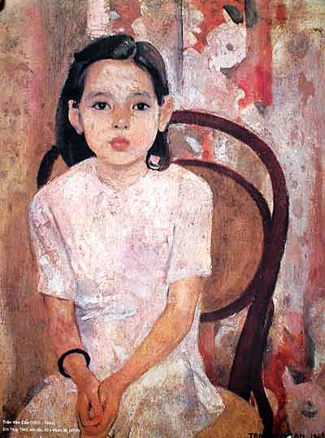
Em Thúy
Kí họa bút chì
Ba cô gái Thái

Slide 8
2. Đoạn văn nói lên điều gì ?
Ca ngợi Tô Ngọc Vân là một nghệ sĩ tài hoa, tham gia Cách mạng bằng tài năng hội họa của mình và đã ngã xuống trong kháng chiến.

Slide 9
b. Hướng dẫn viết từ khó:
hỏa tuyến
hoa huệ
tiếc
ngã xuống
hội họa
Kí họa

Slide 10

c. Viết chính tả

Slide 11
Họa sĩ Tô Ngọc Vân
Tô Ngọc Vân là một nghệ sĩ tài hoa. Ông tốt nghiệp Trường Cao đẳng Mĩ thuật Đông Dương năm 1931 và sớm nổi danh từ trước Cách mạng tháng Tám với các bức tranh Ánh mặt trời, Thiếu nữ bên hoa huệ, Thiếu nữ bên hoa sen,... Nước nhà độc lập, ông hăng hái tham gia công tác cách mạng bằng tài năng hội họa của mình. Trong chiến dịch lịch sử Điện Biên Phủ, ông đi cùng bộ đội, dân công hỏa tuyến, vẽ nhiều tranh và kí họa về họ. Đáng tiếc, chỉ trước ngày chiến thắng gần một tháng, người nghệ sĩ tài năng đã ngã xuống khi chưa đầy 50 tuổi.
Theo Từ điển các nhân vật lịch sử Việt Nam

Slide 12
Bài tập:
2a/ Điền truyện hay chuyện vào ô trống?
Kể phải trung thành với , kể , phải kể đúng các tình tiết của câu , các nhân vật có trong .Đừng biến giờ kể thành giờ đọc
chuyện
truyện
chuyện
truyện
truyện
truyện

Slide 13
Bài 2b/: Đặt dấu hỏi hay dấu ngã trên chữ in nghiêng?
- Mở hộp thịt ra chỉ thấy toàn mỡ.
- Nó cứ tranh cãi mà không lo cải tiến công việc.
- Anh không lo nghỉ ngơi. Anh phải nghĩ đến sức khoẻ chứ!

Slide 14



3a/ Em đoán xem đây là những chữ gì?
Để nguyên – loại quả thơm ngon
Thêm hỏi – co lại chỉ còn bé thôi.
Thêm nặng – mới thật lạ đời
Bỗng nhiên thành vết xoong nồi lọ lem.
Lời giải: Nho – nhỏ - nhọ
04
03
02
10
08
19
15
01
09
05
07
06
02
20
17
01
00
16
04
03
28
27
18
14
13
12
10
11
09
08
05
07
06
02
15
00
01
03
05
29
26
25
06
30
24
21
22
23
04
00
13
12
10
11
09
08
14
07
01
BACK
BẮT ĐẦU

Slide 15

3b/ Em đoán xem đây là những chữ gì?
Bình thường dùng gọi chân tay
Muốn có bút vẽ: thêm ngay dấu huyền
Thêm hỏi – làm bạn với kim
Có dấu nặng, đúng người trên mình rồi.
Lời giải: Chi – chì – chỉ - chị
04
03
02
10
08
19
01
15
01
09
05
07
06
02
20
17
01
00
16
04
03
28
27
18
14
13
12
10
11
09
08
05
07
06
02
15
00
03
05
29
26
25
06
30
24
21
22
23
04
00
13
12
10
11
09
08
14
07
01
BACK
BẮT ĐẦU

